Slide 1

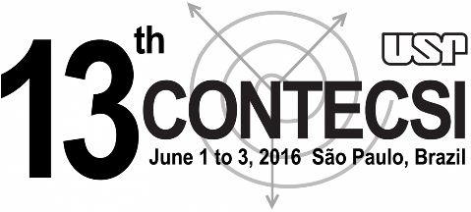



Network Security Assessment with SAN iSCSI Protocol
Avaliação de Segurança de Redes SAN com Protocolo iSCSI
www.teraits.com
Márcio Moreira - Pitágoras Uberlândia - marcio.moreira@pitagoras.com.br
Walter Noronha - Pitágoras Uberlândia - walnor17@gmail.com

Slide 2
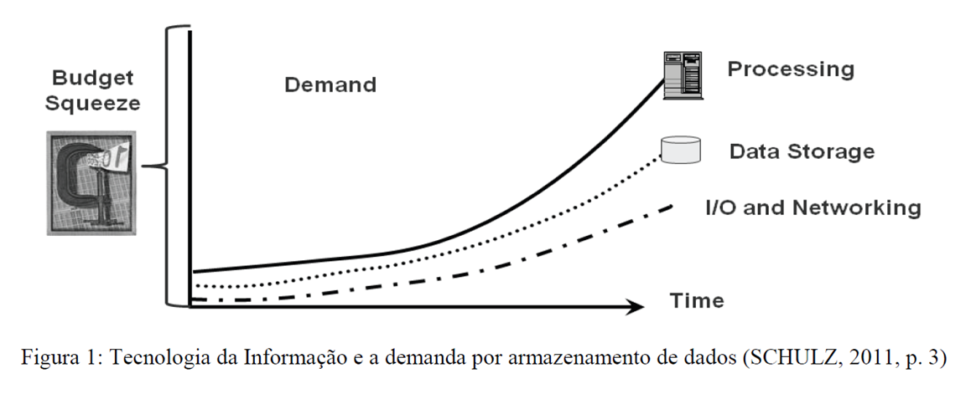
Introdução
Aumento da Demanda de Armazenamento
Fatos Geradores
Adoção aos softwares ERP pelas empresas
Crescimento das Redes Sociais
A confiança na Tecnologia da Informação
Etc.
Notes:
O mundo – Isso se da devido ao aumento da venda de smartphones que em 2011 foi de 179% segundo Nielsen, e que de 2009 para 2013 a proporção de smartphone/população estimada foi de 0,9 (174mi/194mi/h) para 1,34 (271,1mi/201mi/h).
Crescimento bem acentuado.
Necessidade – Com o crescente aumento de demanda, mostra-se a necessidade de metodologias de desenvolvimento. Corral, Sillitti e Succi (2013) falam em seu trabalho que o desenvolvimento mobile é compatível com métodos ágeis (por serem menores e tenderem a modificações) porem existem poucas evidencias. Enquanto Moura e Moreira falam que existem metodologias focadas em projetos pequenos porem não são específicos para o desenvolvimento mobile
Aplicabilidade – verificar a usabilidade dos métodos propostos no RUP. A hipótese norteadora deste artigo é que o RUP engloba uma filosofia maleável e adaptável, sendo assim possível ser utilizada em pequenos e grandes projetos
Métodos – foi feito um estudo exploratório (para ver o que existe na literatura) e uma pesquisa de campo qualitativa para saber quais metodologias as empresas de Uberlândia estão utilizando para fabricar softwares mobile.

Slide 3
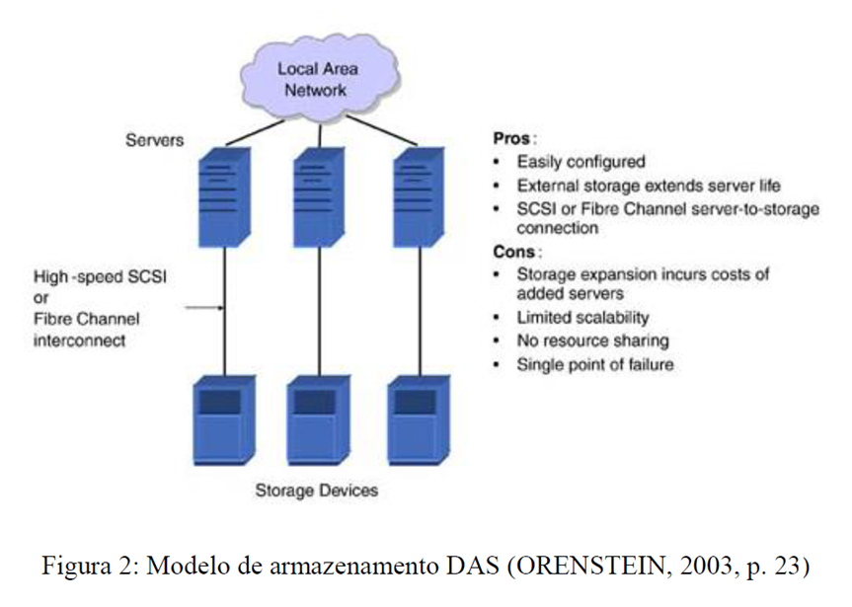
Tecnologias de Armazenamento
Constatações
DAS: Direct Attached Storage
A demanda por velocidade (processamento) e espaço é quase sempre maior que a oferta
As tecnologias convencionais (HDs internos) não são suficientes
Tecnologias de armazenamento:
  DAS: Direct Attached Storage
  NAS: Network Attached Storage
  SAN: Storage Area Network

Slide 4
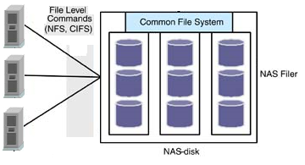
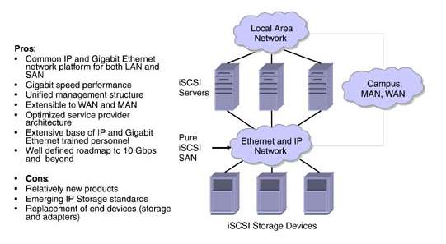
Tecnologias de Armazenamento
NAS: Network Attached Storage
SAN: Storage Area Network
Figura 3: Modelo de armazenamento NAS
(Adaptado de ORENSTEIN, 2003, p. 24)
Figura 3: Modelo de armazenamento SAN
(Adaptado de ORENSTEIN, 2003, p. 29)

Slide 5
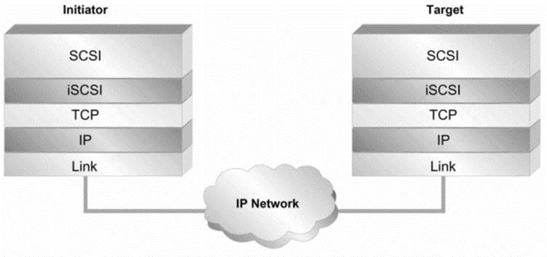
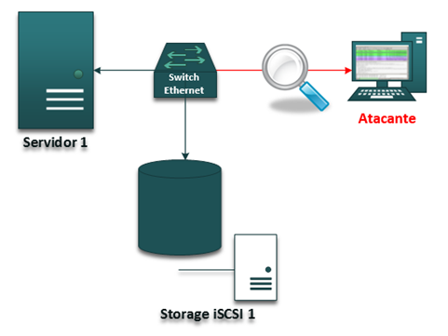
Protocolo iSCSI
Pilha de Protocolos
Vulnerabilidade Herdada do TCP/IP
Figura 5: Camadas do Protocolo iSCSI (NISHAN, 2001, p.5)
Figura 6: Ataque de observação não autorizada (sniffing)

Slide 6
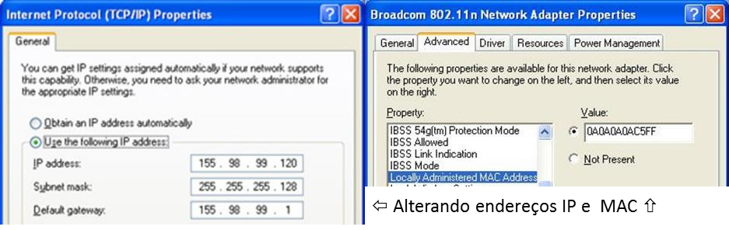
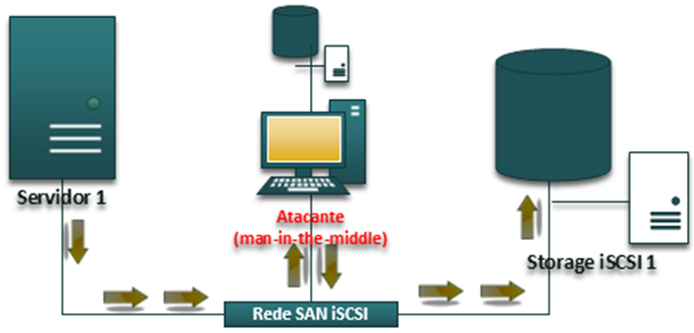
Ataques ao iSCSI
Spoofing: Mascaramento de Endereços
Man-in-the-Middle: Ataque do Homem do Meio

Slide 7
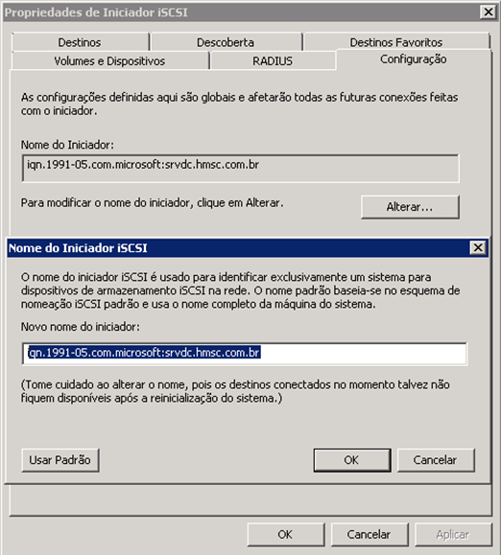
Mais Ataques ao iSCSI
iqn Spoofing: Mascaramento de Nomes
Autenticação Desabilitada
No iSCSI a autenticação mútua com chave de sessão pode ser desabilitada
  Autenticação Mútua: Origem e destino verificam suas identidades mutuamente
  Chave de Sessão: Chave de criptografia válida durante uma sessão de trabalho
Descoberta de Dispositivos
Se a autenticação do iSNS (Internet Storage Name Service) estiver desligada, qualquer solicitante pode obter acesso aos iqns da rede SAN
iqn: iSCSI qualified name

Slide 8
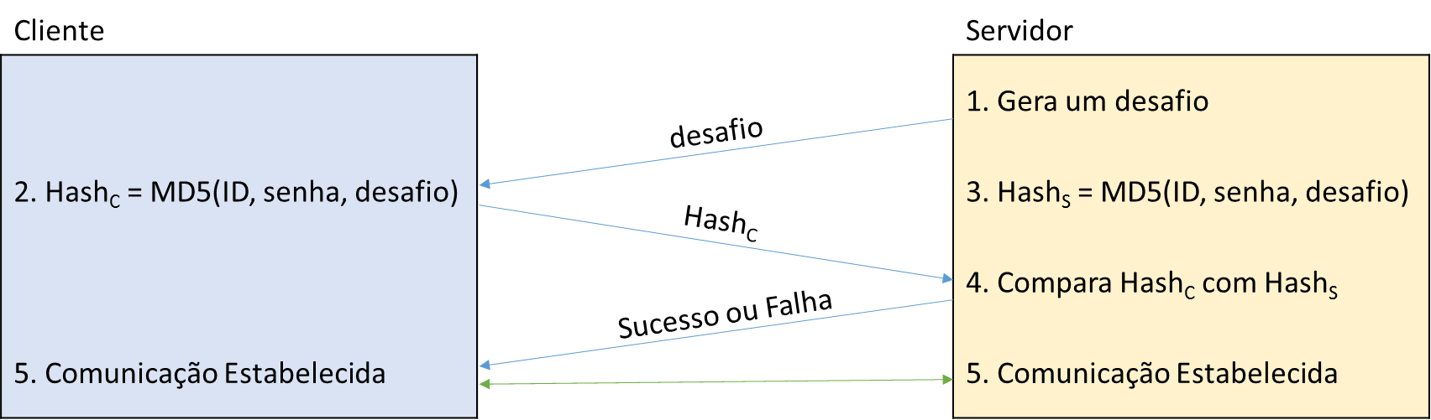
Segurança no iSCSI
Medidas de Segurança
Use o IPSec
Use segmentação de LAN ou VLAN
Use Filtragem de Pacotes
Use Autenticação
Protocolo de Autenticação CHAP

Slide 9
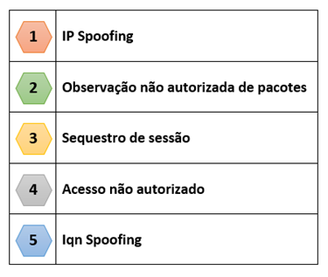
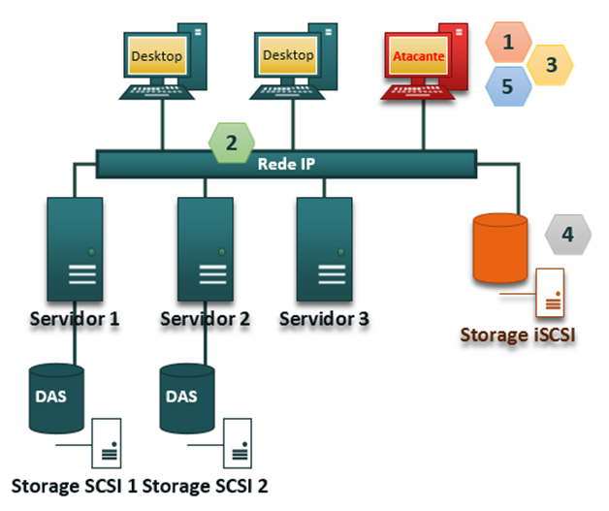
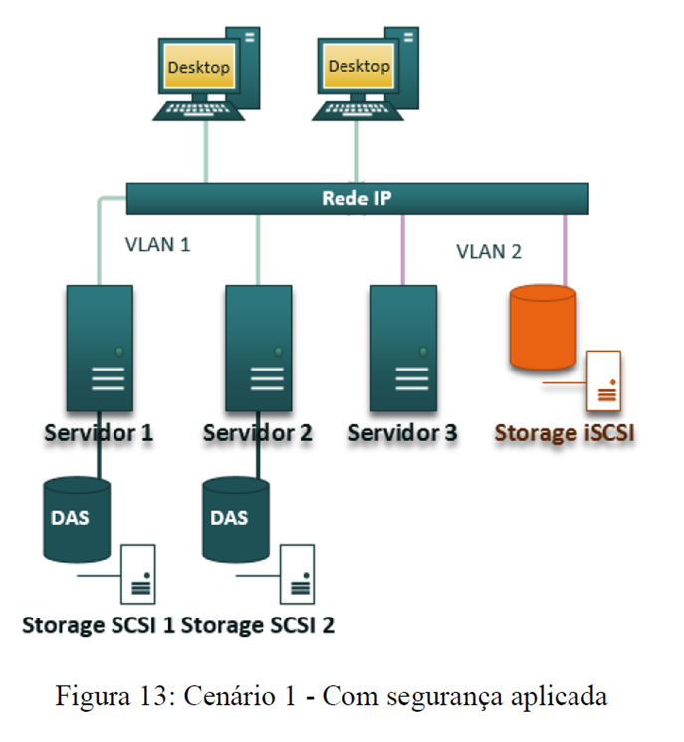
Análise de Cenários
Vulnerabilidades
Cenário 1 - Típico
Cenário 1 - Com Segurança
IPSec
Autenticação CHAP
2 VLANs: Trabalho e Storage

Slide 10
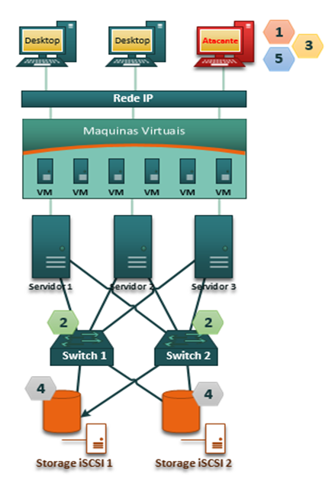
Análise de Cenários
Vulnerabilidades
Cenário 2 - Virtualizado
Cenário 2 - Com Segurança
Usando:
  IPSec
  Autenticação CHAP
  Filtragem de Pacotes
  Isolamento Físico:
    A rede de storage está segregada
Resulta:
  Cenário, mais seguro que o anterior

Slide 11
Recomendações & Conclusões
Recomendações Gerais
Conclusões
Controle do tipo de portas no switch
Uso do de um protocolo de autenticação entre switches
Uso do Fabric Membership Authorization
Eleger um switch para ser um único administrador de switches
Não utilizar mascaramento de LUN
Use pontos seguros de conexão à rede SAN
O protocolo iSCSI apresenta vulnerabilidades herdadas do TCP/IP
O trabalho explorou 2 cenários, mostrando que eles podem ser melhorados com medidas simples
Trabalhos futuros: laboratórios para testar os ataques e as contra medidas
As redes SAN são melhores e mais caras que as DAS e NAS

Slide 12
Referências
1/3
CGI.BR, Comitê Gestor da Internet no Brasil. Cartilha de Segurança para Internet 4.0. 2ª ed. São Paulo: CERT.br, 2012. Disponível em < http://cartilha.cert.br/livro/cartilha-seguranca-internet.pdf> Acesso em 02 fev. 2014.
GOGOLINSKI, Jim. Suggestions to Help Companies with the Fight Against Targeted Attacks. Cupertino: Trend Micro, 2013. 23p. Disponível em < http://www.trendmicro.com.ru/media/wp/suggestions-to-help-companies-with-the-fight-against-targeted-attacks-whitepaper-en.pdf >. Acesso em 14 jan. 2014.
HAYASHIDA, Edy. Controles de segurança para o uso do protocolo iSCSI em ambientes corporativos. São Paulo, 2006. 122p. Disponível em: <http://www.lsi.usp.br/~volnys/academic/trabalhos-orientados/Controles-de-seguranca-para-uso-do-iSCSI.pdf>. Acesso em 31 mar. 2014.
IDC, International Data Corporation. O diversificado e crescente universo digital: Uma previsão atualizada do crescimento mundial das informações até 2011. Framingham: IDC, 2008. 20p. Disponível em < http://brazil.emc.com/collateral/analyst-reports/diverse-exploding-digital-universe.pdf >. Acesso em 15 dez. 2013.
MAIWALD, Eric. Network Security: A Beginner’s Guide. 2ª ed. Emervylle: McGraw-Hill, 2003.
MOREIRA, Márcio. Segurança da Informação & Política de Segurança da Coopa. COOPA. 2013. Disponível em: < http://www.teraits.com/marcio/20131128_Coopa_SegurancaDaInformacao.zip >. Acesso em 11 mar. 14.

Slide 13
Referências
2/3
MOREIRA, Márcio. Segurança no Armazenamento. Pitágoras. 2012. Disponível em: < http://www.teraits.com/pitagoras/marcio/segarm/index.htm >. Acesso em 18 mar. 14.
MOREIRA, Márcio; Araújo, Rodrigues; Ferreira, Rogério; Guerin, Flamaryon. Avaliação de Segurança em Redes Sem Fio. 2013. 10º CONTECSI Congresso Internacional de Gestão de Tecnologia e Sistemas de Informação. São Paulo. TECSI EAC FEA USP. Disponível em: < http://www.teraits.com/marcio/20130613_10oCONTECSI_AplicabilidadeITIL&COBIT.pdf >. Acesso em 7 Mar. 14.
NISHAN, Nishan Systems and Nishan Technologies. iSCSI Technical White Paper. San Jose: Nishan Systems, 2001. 12p. Disponível em < http://www.diskdrive.com/iSCSI/reading-room/white-papers/Nishan_iSCSI_Technical_White_Paper.pdf >. Acesso em 29 dez. 2013.
ORENSTEIN, Gary. IP Storage Networking: Straight to the Core. 2ª ed. Indianapolis: Addison-Wesley Professional, 2003.
POELKER, Christopher; NIKITIN, Alex. Storage Area Network for Dummies. 2ª ed. Indianapolis: Wiley Publishing, 2009.
SATRAN, J. et al. Internet Small Computer Systems Interface (iSCSI). RFC 3721, 2004.

Slide 14
Referências
3/3
SCHULZ, Greg. Cloud and Virtual Data Storange Networking: you journey to efficient and effective information services. 1ª ed. Boca Raton: CRC Press, 2011.
SIMPSON, W. A. PPP Challenge Handshake Authentication Protocol (CHAP). RFC1994, IETF, 1995. Disponível em: < http://tools.ietf.org/pdf/draft-ietf-pppext-chap-ds-00.pdf >. Acesso em 31 mar. 14.
STEWART, Michael Stewart; TITTEL, Ed; CHAPPLE, Mike. CISSP: Certified Information Systems Security Professional. 3ª ed. San Francisco: SYBEX, 2005.
TATE, Jon, et al. Designing an IBM Storage Area Network. 1ª ed. San Jose: IBM, 2000.
TROPPENS, Ulf; MÜLLER-FRIEDT, Wolfgang; ERKENS, Rainer; HAUSTEIN, Nils; Storage Network Splained: Basic and Application of Fibre Channel SAN, NAS, iSCSI e InfiniBand and FCoE. 2ª ed. United Kingdom: John Wiley & Sons, 2009.
WONG, Angus; YUENG, Alan; Network Infrastructure Security. New York: Springer, 2009.

Slide 15
Siga-nos nas redes sociais
Tera – Márcio Moreira
Obrigado!

